Slide 1

Stowarzyszenie Aktywności Sportowej „Unia”
2011 - 2015
13.05.2015

Slide 2

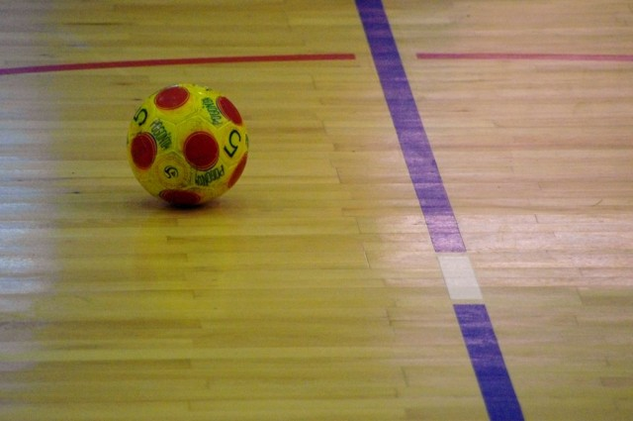
„Unia” to przede wszystkim
PASJA do piłki nożnej:
Na świeżym powietrzu
Hali

Slide 3

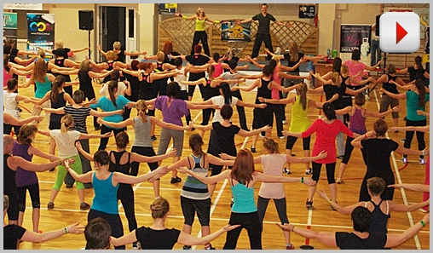

„Unia” to ZUMBA!

Slide 4


„Unia” to szczytne CELE!

Slide 5

„Unia” to szczytne CELE!
Efekty niesamowicie Nas motywują i zachęcają do dalszych starań!

Slide 6


„Unia” wspiera MIESZKAŃCÓW!

Slide 7

„Unia” dba o Naturę!
CHRONIMY JERZYKI!

Slide 8


„Unia” KSZTAŁTUJE…
pozytywne cechy charakteru i osobowości poprzez aktywizację społeczności

Slide 9
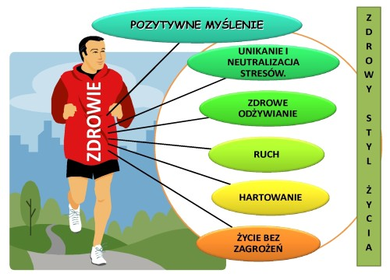
„Unia” PROMUJE!

Slide 10
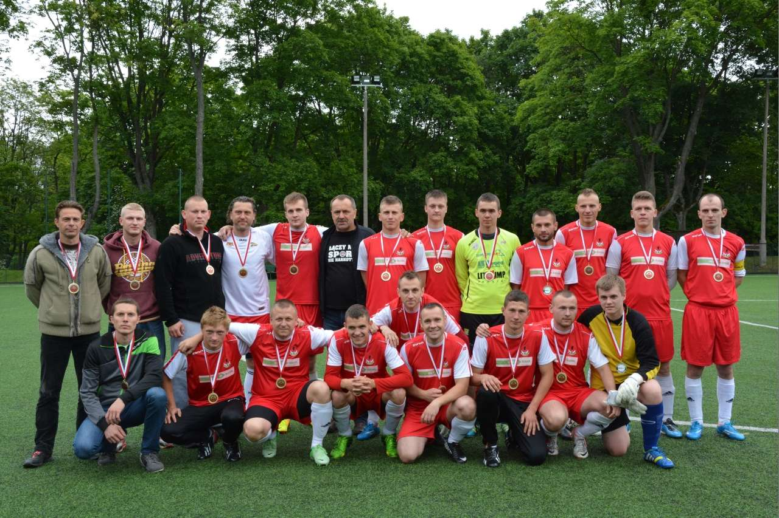
„UNIA” to zgrany zespół

Slide 11

„Unia” to zespół z klasy A

Slide 12


„Unia” i jej Partnerzy

Slide 13


„Unia” i jej Partnerzy

Slide 14



„Unia” i jej Partnerzy

Slide 15


„Unia” i jej Partnerzy

Slide 16

Dziękujemy za uwagę

